Slide 1
ЦЕЛЬ И ЗАДАЧИ ДИАГНОСТИКИ АВТОМОБИЛЬНЫХ ДОРОГ
Диагностика автомобильных дорог – обследование, сбор и анализ информации о параметрах, характеристиках и условиях функционирования дорог и дорожных сооружений, наличии дефектов и причин их появления, характеристиках транспортных потоков, необходимой для оценки и прогноза состояния дорог и дорожных сооружений в процессе дальнейшей эксплуатации.

Slide 2
Целью диагностики автомобильных дорог является получение полной и объективной информации об их состоянии для обеспечения эффективного решения задач, связанных с обеспечением и поддержанием высоких потребительских свойств эксплуатируемых автомобильных дорог, к которым относятся основные транспортно-эксплуатационные показатели, вытекающие из функционального назначения автомобильных дорог как транспортных сооружений. Оценка состояния дорог и планирование ремонтных работ по этим критериям позволяют соединить интересы дорожной отрасли и пользователей дорог.

Slide 3
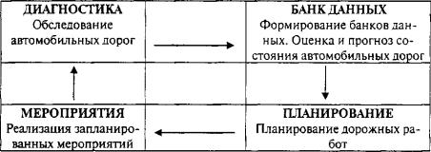
Рис. 4.1. Планирование и выполнение ремонтных работ на основе результатов диагностики автомобильных дорог

Slide 4
ЗАДАЧИ, РЕШАЕМЫЕ НА ОСНОВЕ РЕЗУЛЬТАТОВ ДИАГНОСТИКИ:
планирование работ по ремонту и содержанию дорог;
паспортизация автомобильных дорог;
инвентаризация автомобильных дорог;
разработка технико-экономических обоснований по реконструкции и развитию дорожной сети с выбором приоритетных объектов;
разработка проектов ремонта и реконструкции автомобильных дорог; разработка программ повышения безопасности движения;
разработка программ обеспечения сохранности автомобильных дорог;
разработка маршрутов проезда автотранспортных средств с тяжеловесными и крупногабаритными грузами;
разработка мероприятий по временному ограничению движения автотранспортных средств;
контроль состояния дорог по условиям соответствия требованиям обеспечения безопасности движения;
надзор за качеством дорожных работ;
формирование общего статистического анализа состояния дорожной сети и прогнозов её изменения и т.д.

Slide 5
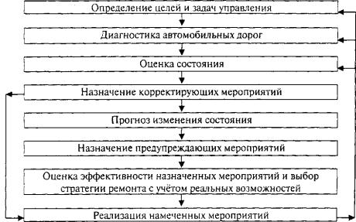
Рис. 4.2. Блок-схема управления состоянием дорог

Slide 6
Диагностику, оценку качества и состояния автомобильных дорог производят:
при сдаче дороги в эксплуатацию после строительства с целью определения начального фактического транспортно-эксплуатационного состояния и сопоставления с нормативными требованиями;
периодически в процессе эксплуатации для контроля за динамикой изменения состояния дороги, прогнозирования этого изменения и планирования работ по ремонту и содержанию;
при разработке плана мероприятий или проекта реконструкции, капитального ремонта или ремонта для определения ожидаемого транспортно-эксплуатационного состояния, сопоставления его с нормативными требованиями и оценки эффективности намеченных работ;
после выполнения работ по реконструкции, капитальному ремонту и ремонту на участках выполнения этих работ с целью определения фактического изменения транспортно-эксплуатационного состояния дорог.

Slide 7
№ п/п | Вид обследований | Состав работ | Область применения
1 | Комплексная (первичная) диагностика автомобильных дорог | Инструментальное и визуальное обследование по всем параметрам, влияющим на транспортно-эксплуатационное состояние автомобильных дорог | Формирование базового банка данных. Инвентаризация и первичная паспортизация автомобильных дорог. Обследование вновь построенных участков. Обследование автомобильных дорог после проведения капитального ремонта и реконструкции. Все области применения, перечисленные в п. 2
2 | Оперативная (повторная) диагностика автомобильных дорог | Визуальное обследование дорог с ограниченным применением измерительной техники в режиме оценки отдельных параметров, влияющих на транспортно-эксплуатационное состояние автомобильных дорог. Оперативная (повторная) диагностика производится в периоды между выполнением комплексной диагностики дорог | Частичное обновление базового банка данных. Адресное планирование дорожных работ с определением размеров инвестиций на основе составления опорных планов. Комплексная оценка транспортно-эксплуатационного состояния автомобильных дорог. Разработка технико-экономических обоснований по реконструкции и развитию дорожной сети. Разработка программ повышения безопасности дорожного движения. Разработка маршрутов проезда автотранспортных средств с тяжеловесными и крупногабаритными грузами. Разработка мероприятий по временному ограничению движения автотранспортных средств. Разработка программ обеспечения сохранности автомобильных дорог. Контроль состояния дорог по условиям безопасности дорожного движения. Обновление технических паспортов автомобильных дорог. Оценка качества содержания дорог. Надзор за качеством дорожных работ. Подготовка общего статистического анализа состояния дорожной сети
3 | Специализированная диагностика дорог | Детальные инструментальные и визуальные обследования участков автомобильных дорог по заданному числу параметров с производством изыскательских работ | Разработка проектов ремонта и реконструкции автомобильных дорог

Slide 8
Полные первичные обследования проводят, как правило, в следующей последовательности:
рекогносцировочный осмотр дороги;
определение параметров геометрических элементов дороги;
оценка продольной ровности дорожного покрытия;
оценка поперечной ровности (келейности) дорожного покрытия;
опенка сцепных качеств дорожного покрытия;
оценка состояния покрытия и прочности дорожной конструкции;
обследование состояния инженерного оборудования и обустройства;
определение интенсивности и состава движения.

Slide 9
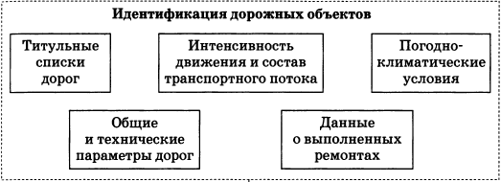
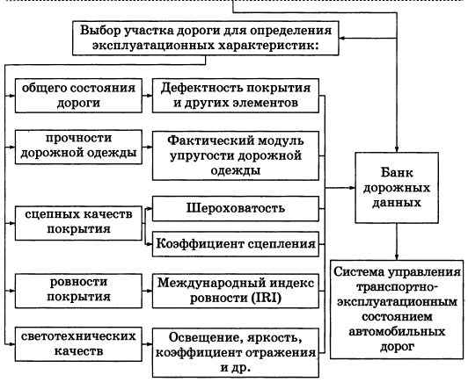
Рис. 4.3 – Система диагностики автомобильных дорог

